Slide 1
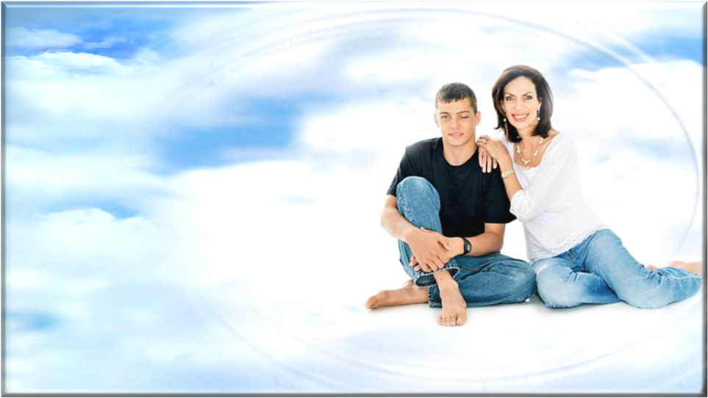

CON REPRODUCCIÓN
MANUAL Y MÚSICA

Slide 2
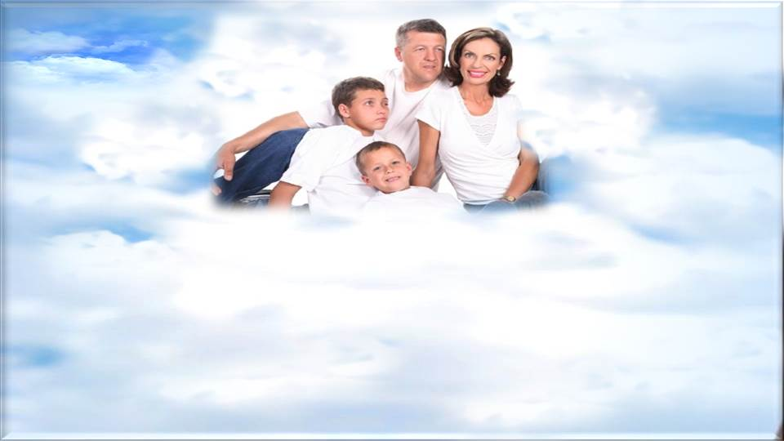
La historia que se va a relatar tiene como protagonista a una pareja de esposos de Sudáfrica. La Esposa se llama Retha; el esposo, Thinus y sus 2 pequeños hijos.
Retha, la esposa, había sido reina de belleza En Sudáfrica. El esposo, Thinus, tenía una brillante carrera, por lo que se podría decir que constituían un matrimonio exitoso, pues todo era perfecto porque había mucha armonía en el hogar y a ello se agregaba la felicidad de tener dos hijos maravillosos.

Slide 3
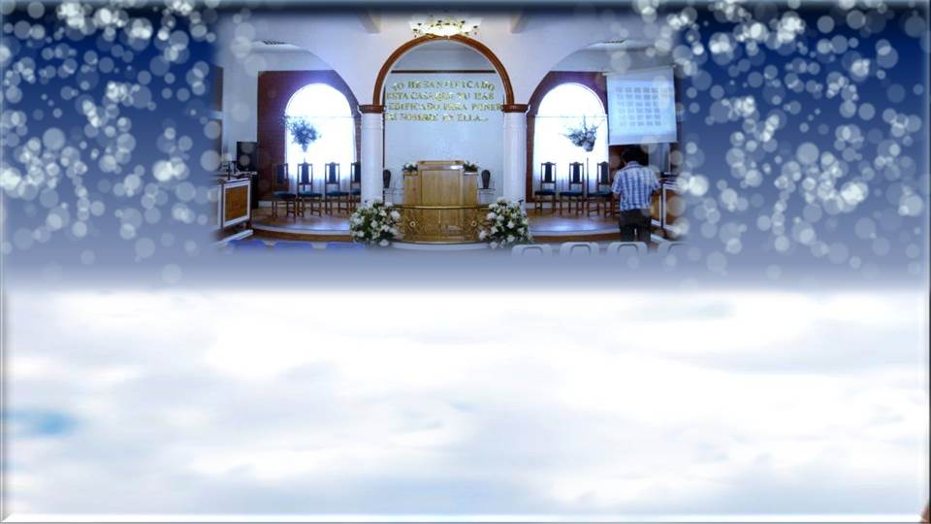
Este matrimonio era muy creyente en Dios y asistía fielmente a una iglesia cristiana.
Una noche el marido de Retha estaba conduciendo por una carretera junto a toda la familia y alrededor de las 18.30 horas, tuvieron un aparatoso accidente automovilístico en un lugar llamado Grassmere Toll Plaza, justo al sur de Johannesburgo y toda su vida fue destrozada en un par de segundos.

Slide 4
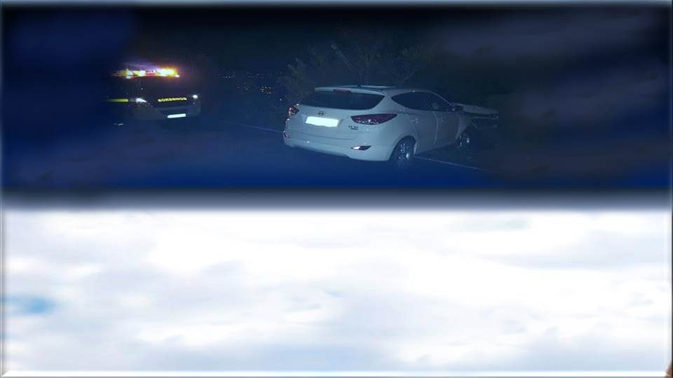
Cuenta Retha: “que en la carretera había un vehículo estacionado sin luces, justo en nuestro carril. Mi esposo no tuvo otra opción, no pudo virar hacia la derecha, porque ese era el carril de alta velocidad, así que giró hacia la izquierda para evitar chocar contra éste vehículo. Nuestro auto dio contra un surco de agua y entonces empezó a dar vueltas aparatosamente.

Slide 5
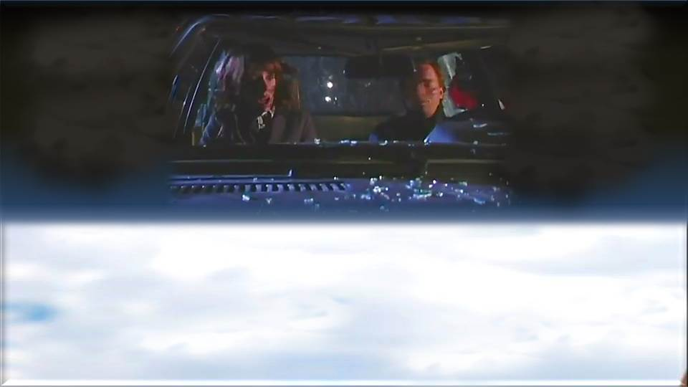
Cuando eventualmente el automóvil paró, fue algo muy traumático, ya que es algo que he revivido en mi mente una y otra vez.
Batallamos para salir del automóvil, y entonces me di cuenta de que mis niños ya no estaban dentro de él. Cuando pude salir del auto, era sólo el silencio de la noche que me rodeaba.

Slide 6
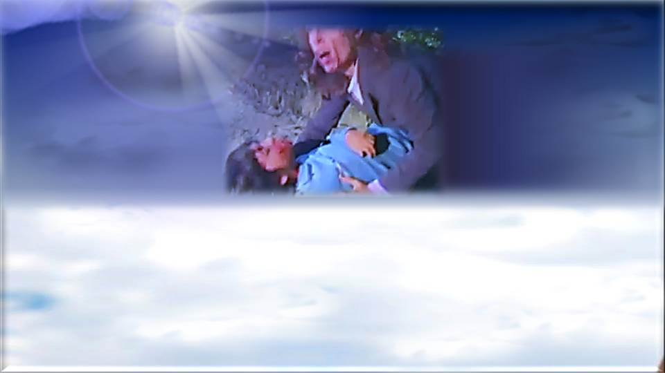
La gracia de Dios me guió hacia el lado opuesto de la carretera donde Aldo estaba tirado. Allí lo encontré, tirado en los arbustos. Cuando llegué hacia él, ya estaba en coma, su cráneo estaba fracturado y estaba sangrando por los oídos. Me agaché y me tendí sobre él, haciendo mi mejor esfuerzo tratando de encontrar su pulso. Pero no podía encontrárselo, aunque de alguna manera sabía que la vida seguía drenando en él.

Slide 7
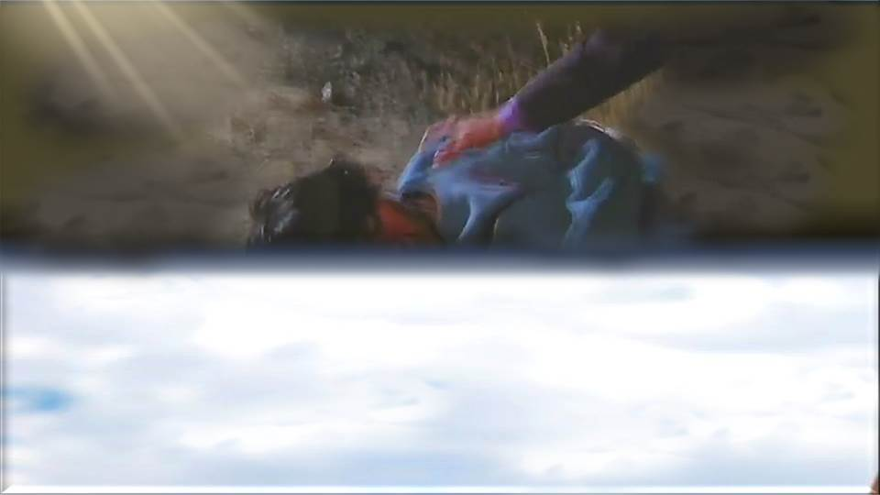
En ese momento, tendida sobre mi hijo, me di cuenta: No importa quién seas, o lo que seas, no importa qué tanto dinero tengas, solo Dios tiene poder sobre la vida y la muerte.
Acto seguido, clamé a Dios, invocando la Sangre de Jesús sobre mi hijo, para que mi hijo reviviera.

Slide 8
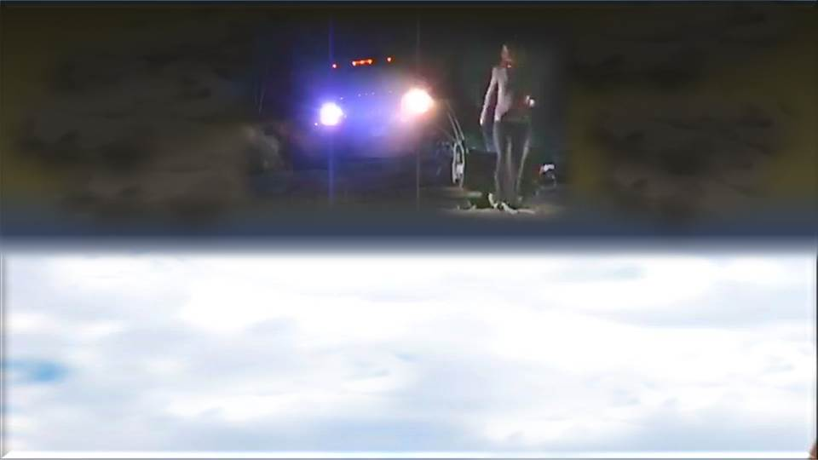
Mientras todavía estaba tendida sobre mi hijo, un auto trató de evadir la escena del accidente, y comenzó a avanzar en dirección hacia nosotros, me di cuenta que tenía que brincar hacia arriba, de otra forma este hombre vendría directo sobre nosotros. Brinqué, y el conductor paró literalmente a un pie de distancia de nosotros. Miré de frente hacia las luces de esta 4 x 4, y algo sucedió en mi corazón.

Slide 9
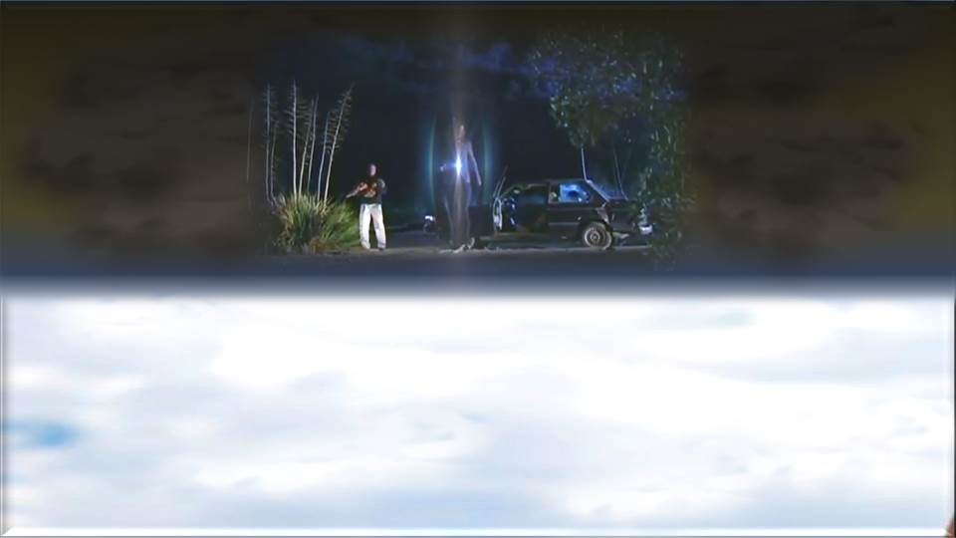
Un shock pasó a través de mí, y todo mi cuerpo comenzó a temblar como si fuertes descargas eléctricas pasaran a través de mí y luego quedé en calma, la paz de Dios, que sobrepasa todo entendimiento vino sobre mí.
Exodo 20:21 nos dice que Dios iba en la nube obscura. ÉL ESTÁ EN MEDIO de la experiencia difícil.

Slide 10
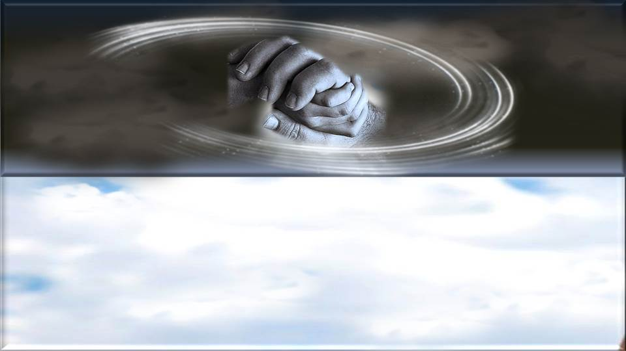
Tanta gente me ha preguntado desde ese señalado día: “Pero, entonces ¿dónde estaba Dios?” Él estaba allí, justo allí, en el momento difícil y tuve una profunda paz que calmó todo mi ser.
Recuerdo nuevamente la escena del accidente, que un auto se detuvo, y un hombre de color salió de su vehículo y empezó a orar así: “Satanás, en el nombre de Jesús, ninguna muerte tendrá lugar aquí esta noche”. Y él continuó diciendo: “Este niño vivirá y no morirá”, lo repetía una y otra vez.

Slide 11
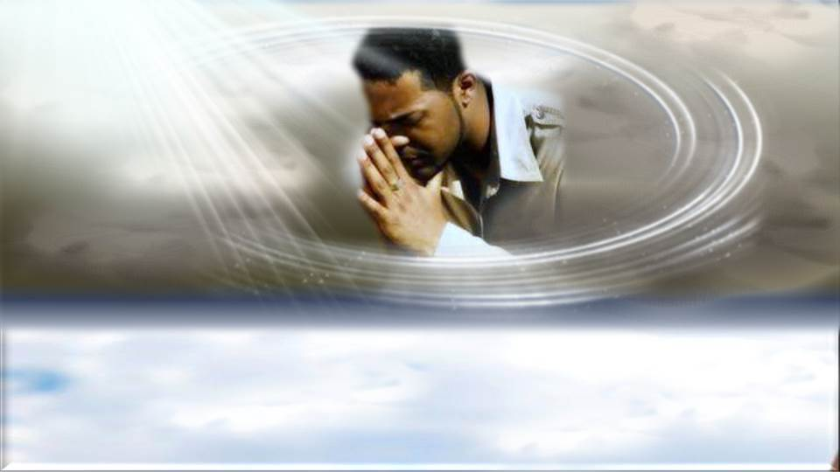
Yo estaba allí, mirándolo, pensando para mí misma: “Retha, ¿hubieras hecho tú lo mismo? ¿Te habrías detenido en la escena de un accidente para orar por alguno? O hubieras dicho: 'Niños, miren hacia la izquierda, y dejemos pasar esta escena' ”.

Slide 12
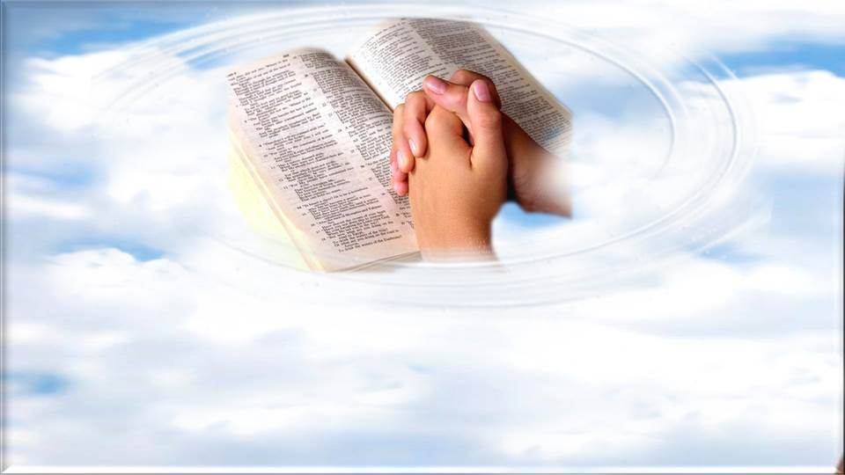
Esa noche verdaderamente comprendí lo que era ser un buen samaritano que describe Lucas 10. ¿Está uno ahí para cuando la gente lo necesita? O simplemente ¿uno da un paso atrás, cuando alguien espera de ti desesperadamente; o somos de los que mejor nos apartamos a un lado diciendo que oraremos por ellos?

Slide 13
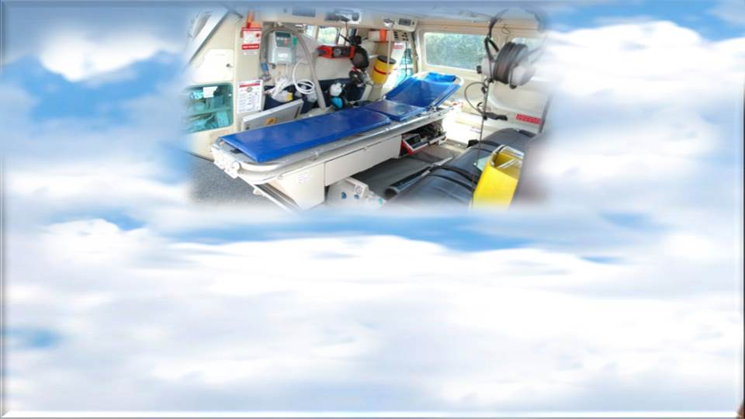
A continuación, llamamos al helicóptero de emergencia y un hombre joven llegó y nos dijo que los pulmones de Aldo habían colapsado y que sería mejor que nos despidiéramos de él.
Otra pareja se detuvo en la escena del accidente, ambos eran doctores. La mujer me dijo que ella era también madre, pero que
era tiempo de decirle “adiós” a Aldo.

Slide 14
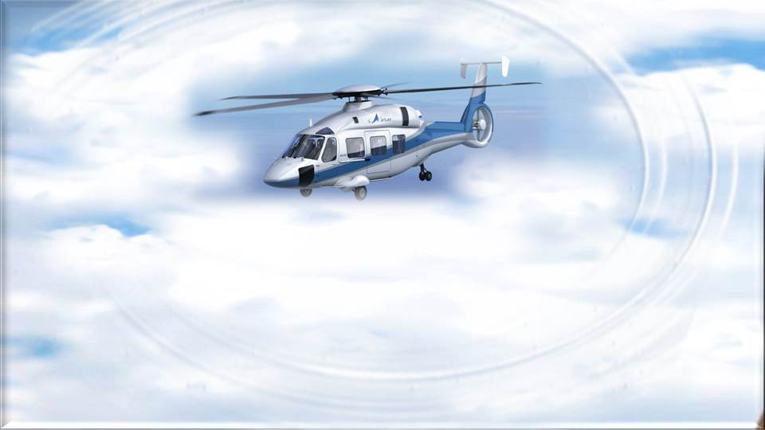
El helicóptero se fue con él dentro, y nosotros le seguimos en una ambulancia.
Cuando llegamos al hospital, él ya estaba en el quirófano para una larga operación de cuatro horas. Un grande y fornido doctor de color caminó hacia mí y me dijo: “Señora, no estoy seguro si su hijo lo va a lograr”.

Slide 15
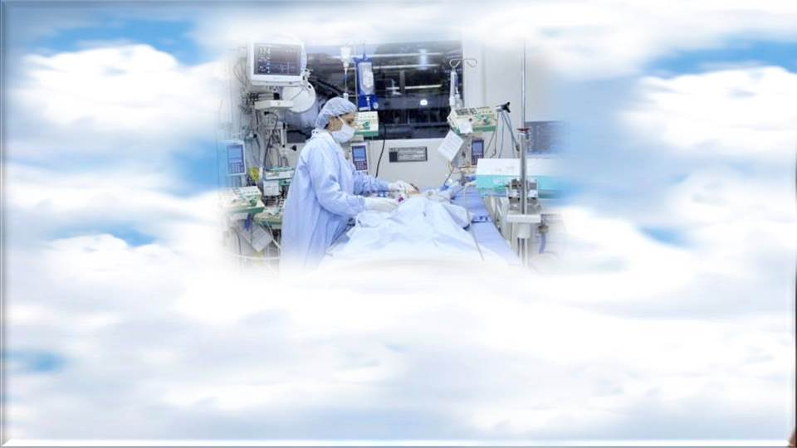
Cuando Aldo salió de la sala, lo mantenían vivo con máquinas, y permaneció así por una semana en la Unidad de Cuidados Intensivos.
Después de una semana, un sábado, fui a casa por primera vez.

Slide 16
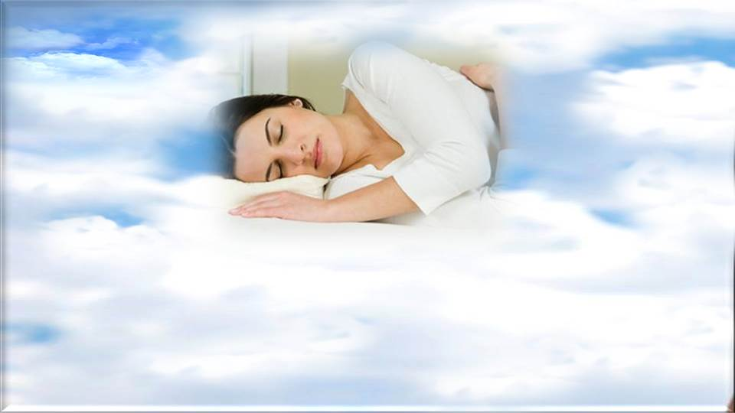
Esa noche del sábado tuve un sueño. Vi los dedos de mi niño que se volvían negros y se encogían, y vi sus labios encogerse y tornarse negros también. Fue un sueño terrible, experimenté en
mi espíritu que estaba viendo a mi propio hijo morir.

Slide 17
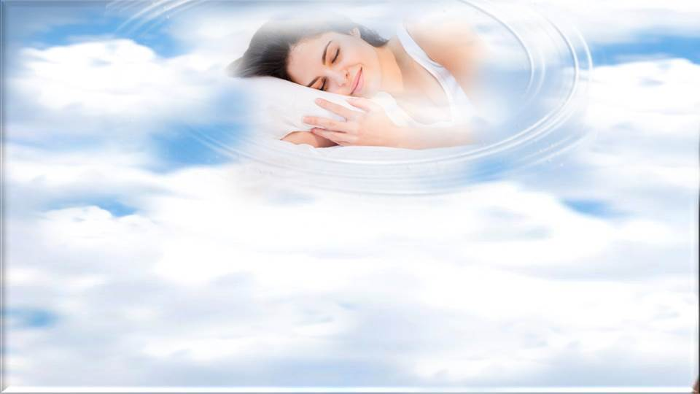
Dije: “Aldo, ¿por qué estás muriendo? Pero ¿sabes qué? he permanecido unida a ti tanto tiempo, que ya no puedo más, será mejor para ti estar con Jesús”.
“¿Te acuerdas?” -le pregunté en el sueño- “Como yo siempre te decía que no es suficiente conocer a Jesús, pero que Jesús también tiene que conocerte a ti.
Mamá sabe que tú has aceptado a Jesús en tu corazón, pero te tengo que dejar ir ahora”.

Slide 18
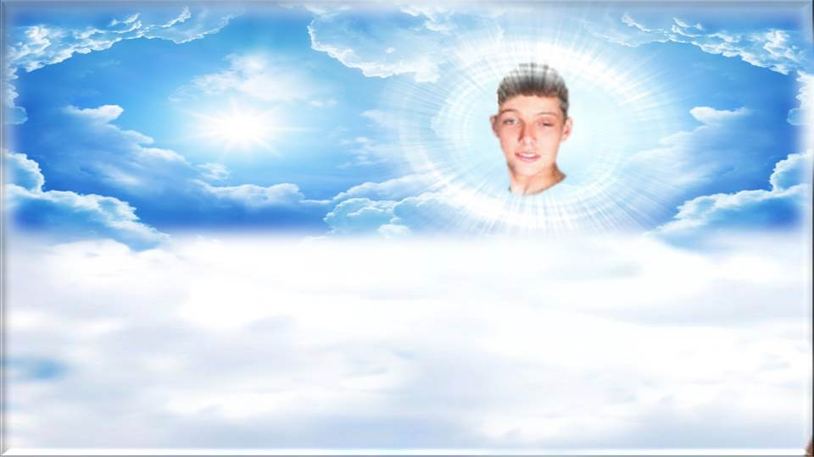
En mi sueño, Aldo me contestó: “Mamá, ¡habla vida sobre mí! ¡Habla vida!”. Yo lo hice inmediatamente y dije: “En el nombre de Jesús tú vivirás, y tendrás vida en abundancia”.
En el minuto que lo dije, vi como sus dedos comenzaron a crecer otra vez y como el color le regresó a sus labios y ¡todo mi ser se sacudió!
Jesús en el Evangelio de Juan 10, dice de manera muy hermosa: “Satanás vino para robar, matar y destruir, pero yo he venido para que tengan vida, y para que la tengan en abundancia”.

Slide 19
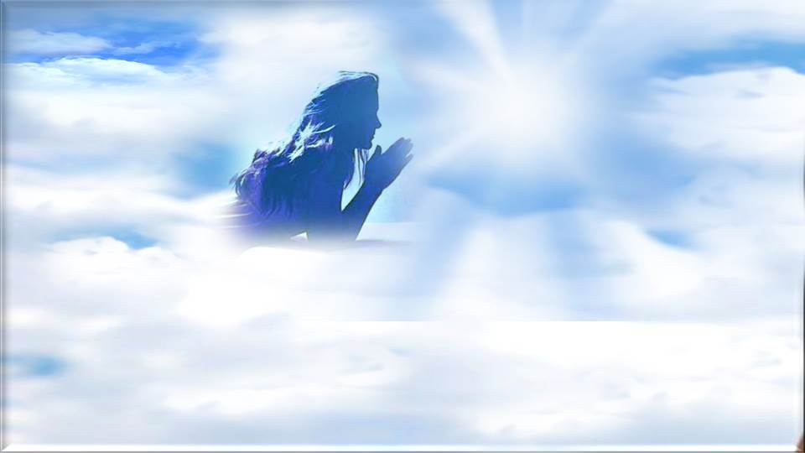
La siguiente cosa, en mi sueño, él estaba llorando, aunque estaba en coma, lo que hace imposible que él pueda llorar en ese estado. Sobresaltada, me desperté y me preguntaba ¿qué cosa me estaba sucediendo?
Y entonces le dije al Señor: “Padre, es muy doloroso para una madre, pasar por este crítico momento, y este terrible sueño.
¡DIOS MÍO AYÚDAME!”

Slide 20
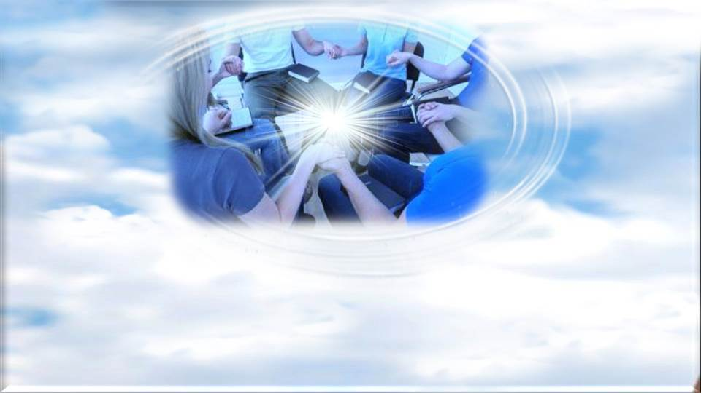
Pero ese sueño me hizo darme cuenta de que la vida y la muerte están en poder de la lengua, justo como el libro de Proverbios (18:21) nos enseña.
Cualquiera que usa su lengua cosechará la recompensa de sus palabras. La Biblia no nos dice que tal vez así suceda, sino que dice que ciertamente ¡así será!

Slide 21
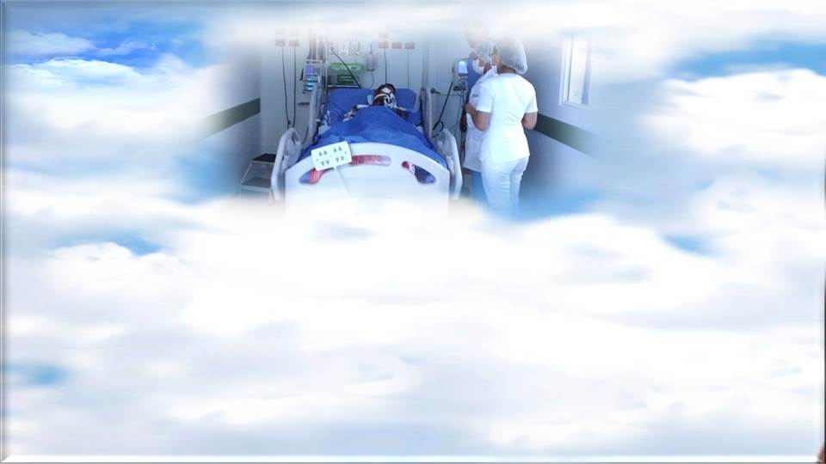
La mañana siguiente, de regreso en el hospital, Thinus me dijo: “Retha, a Aldo casi lo perdimos durante la noche. Así de cerca...”. Yo le dije, sí, lo vi, mi espíritu lo experimentó.
Sé que ustedes tal vez dirán, bueno, muchas personas tienen sueños como ése en momentos de trauma, pero yo les digo a ustedes: “La Palabra de Dios me enseña que Él nos habla a través de sueños, visiones y Su palabra. ¡Él habla!”

Slide 22
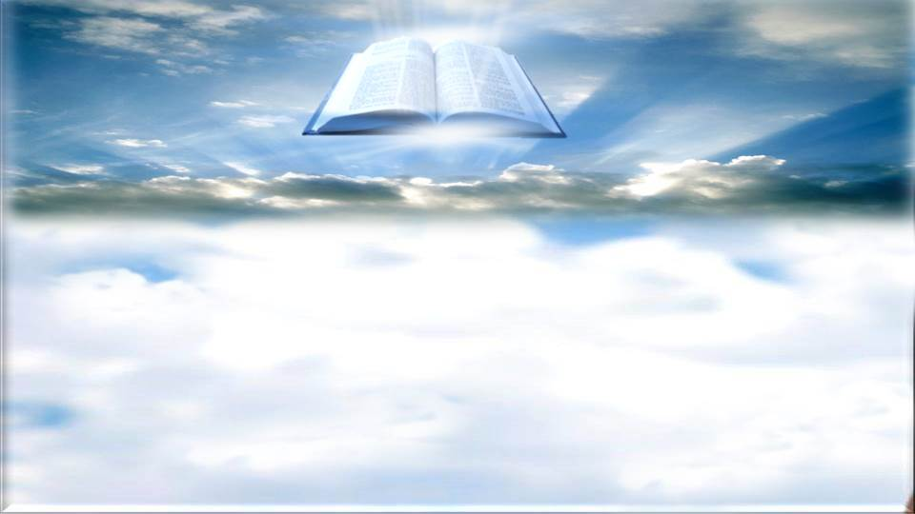
Le dije a Thinus acerca del sueño, y como vi a Aldo muriéndose, y como Aldo me dijo que hablara vida sobre él. También como le había dicho yo a Aldo que él iba a tener vida, y vida en abundancia, y cómo, a continuación sus dedos empezaron a crecer.
Entonces a partir de ese momento fue justo lo que hicimos. Marchábamos alrededor de su cama del hospital, declarando vida sobre él. Siempre aferrándonos a la promesa que dice
la Biblia que la vida y la muerte están en poder de la lengua y el que la ama comerá de sus frutos, o sea, ustedes cosecharán lo que sus palabras digan.

Slide 23
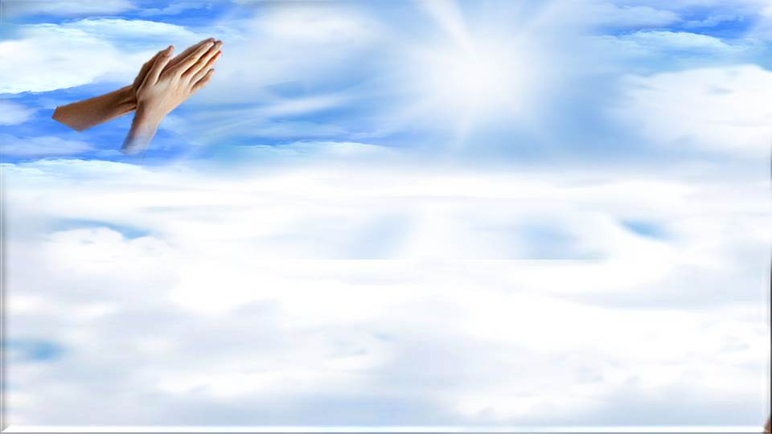
El día doce amaneció, y Aldo fue enviado a una segunda operación, porque su cerebro seguía hinchándose. Los doctores nos dijeron que harían un último intento.
Fui a mi cuarto cruzando la sala de cuidados intensivos, y cuando él regresó del quirófano, vi que el latido de su corazón estaba peligrosamente bajo, solo 32 latidos.
Fue allí cuando me dijeron que fuera a llamar a mi esposo. Pero en lugar de eso me fui a mi cuarto y empecé a orar, llamando a Dios con todo mi ser.
La palabra de Dios me enseña que Él le contestará a todos aquellos que lo buscan.

Slide 24
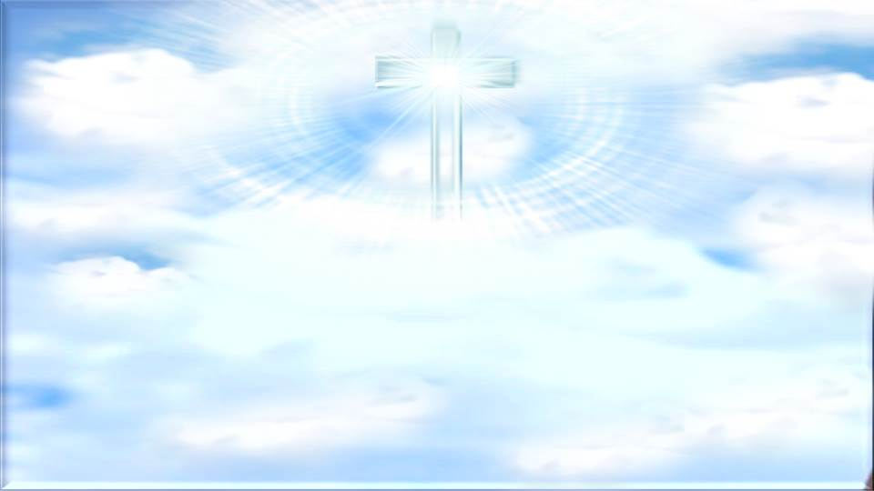
Nunca antes había buscado a Dios tan intensamente y de todo mi corazón, pero ese día, cuando comencé a orar, Él me contestó inmediatamente. Él me dijo: “Retha, quita el calzado de tus pies, estás parada en suelo Santo”.
Venir a la presencia del Señor, ¡es Santo, es Santo!
El Señor me dijo algo más: “Mi querida hija, ¿crees que mi Hijo ya pagó el precio perfecto en la cruz, por ti?”
Yo le dije: “Si Señor, si”.

Slide 25
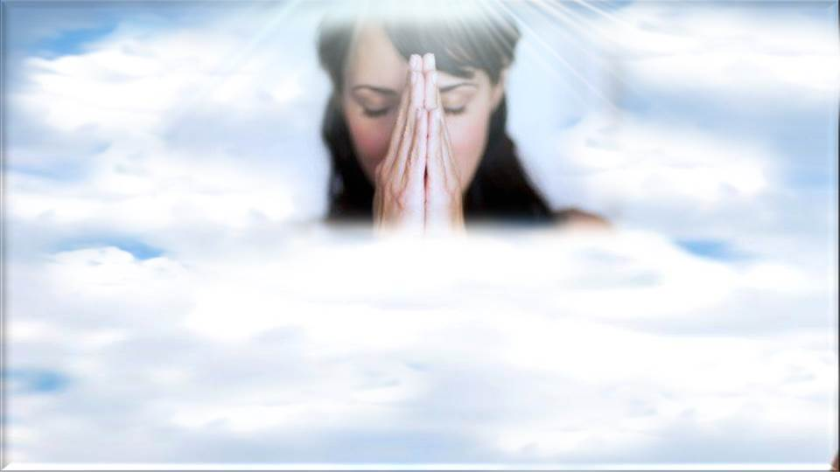
Una cosa extraña sucedió entonces. Yo estaba orando de rodillas, con mis ojos cerrados, de pronto vi en una visión que Jesús en su pasión recibió 39 latigazos. Con el último, el número 39, ya no se podía ver a un humano, todo lo que yo veía era una masa de carne. El Espíritu de Dios me dijo que Jesús había sido golpeado de tal manera que no era posible reconocer una forma humana después. Todo mi ser sollozaba.

Slide 26
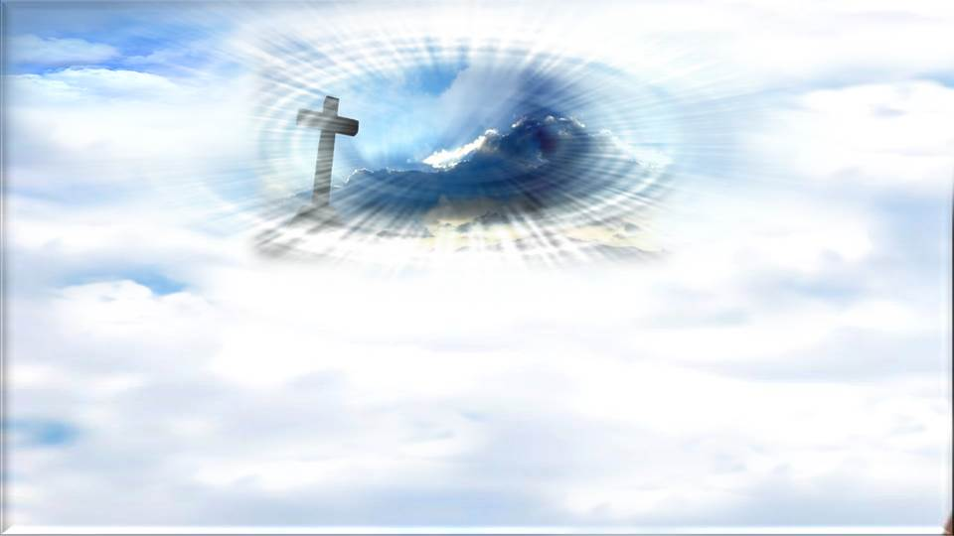
Luego el Señor me dijo: “No, no llores, Mi Hijo lo hizo por ti, y también por Aldo”. Mientras estaba todavía de rodillas, lo oí decir: “¡Ha sido completado, ha sido completado!”
Luego el Señor me dice “Está completado, Retha”.
Por primera vez en mi vida experimenté lo que Jesús hizo por mí en la cruz. Entonces Él me dijo: “¿Estás dispuesta a sacrificar
a tu hijo?”

Slide 27
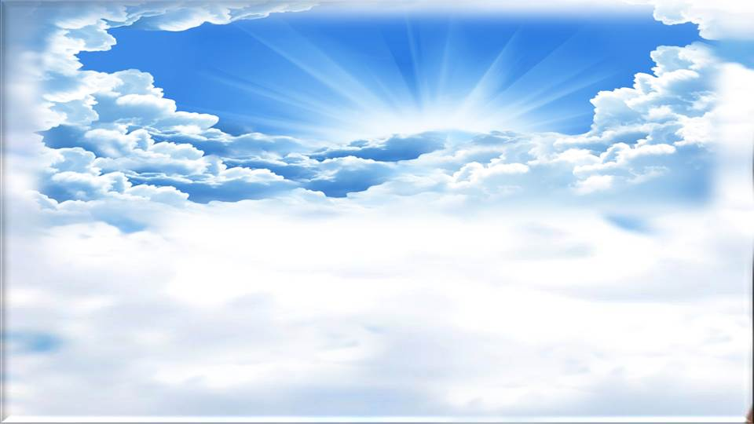
Recuerden, el latido de Aldo en ese momento era sólo de 32 latidos por minuto cuando dejé la sala de cuidados intensivos. Suspiré y reflexioné... puedo decirles honestamente que tenía miedo, si decía que si, Él me lo quitaría.
Pero ahora me doy cuenta que, si Él lo tomaba o no, Dios está en control en cualquier caso. Honestamente yo tampoco quería estar en una situación en la que tuviera que tomar ese tipo de decisión de vida o muerte. Dios está en control.

Slide 28
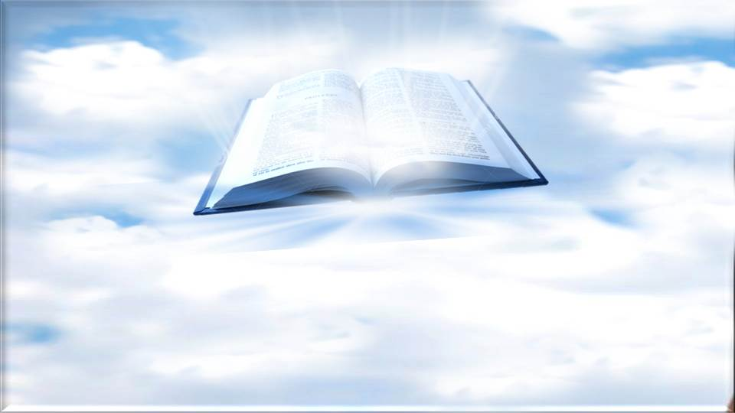
El Señor dijo: “Retha, sacrifícame tu hijo”. Entonces una escritura en Mateo, de repente vino a mí. (Mateo 10:37) “Aquél que ame a hijo, o hija más que a mí, no es digno de mí”.
Inmediatamente supe que Él estaba hablando acerca de mí. Porque por 10 años Aldo fue mi único hijo.

Slide 29
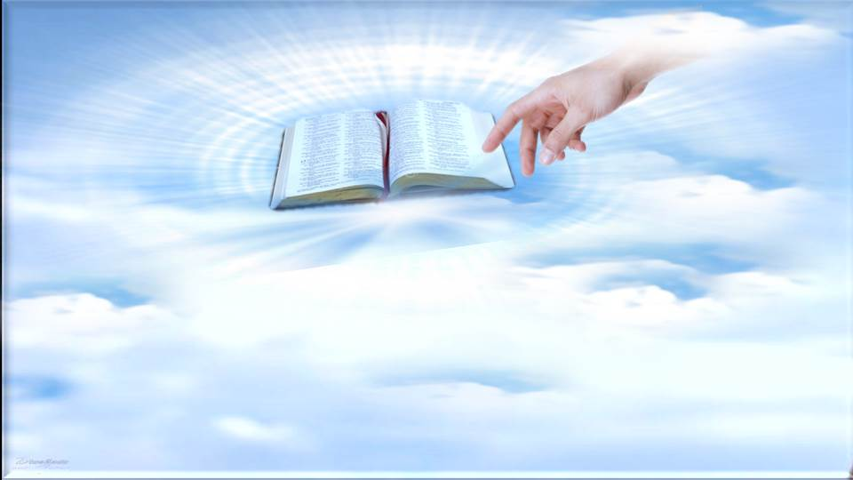
La Biblia nos enseña que si nosotros nos queremos gloriar, nos gloriemos en el Señor. Pero ¿acerca de qué nos gloriamos? Acerca de nuestros hijos, de sus logros, las posiciones a las que los presionamos para que alcancen, nos gloriamos acerca de nuestros sueños e ideales en sus vidas.

Slide 30
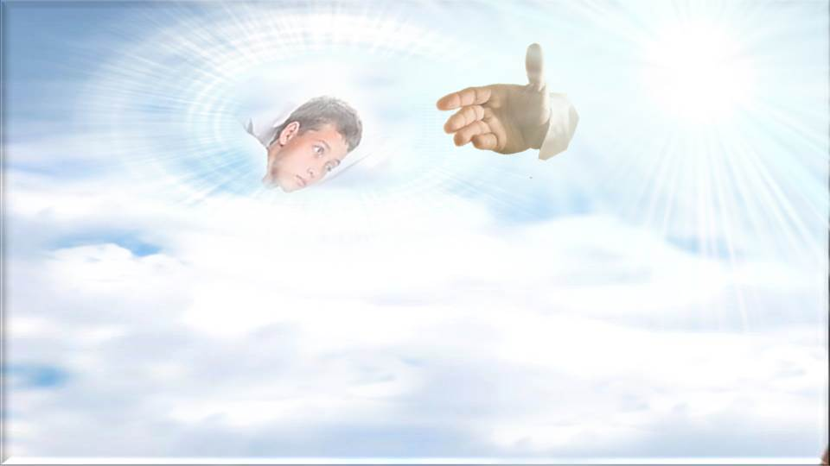
El Señor me dijo: “Retha, los hijos están ahí para amarlos, no para gloriarse sobre ellos” (1 Corintios 1:31). Entonces le dije: “Señor, aquí tienes a mi hijo”.
Entonces la cosa más impresionante sucedió. Abrí mis ojos y yo estaba en el salón del Trono de Dios, y la luz era extremadamente brillante. Y de pronto vi a mi niño acostado allí, con las manos de Dios en su cerebro.

Slide 31
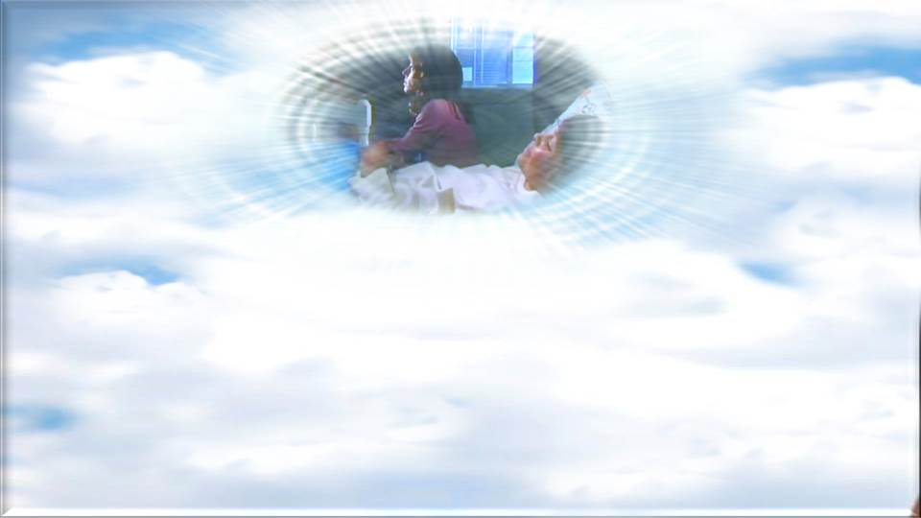
En el evangelio según San Lucas dice así: Lo que es imposible para los hombres, es posible para Dios. (Lucas 18:27). ¿Lo ven? Durante los primeros 12 días después del accidente yo había confiado en los médicos.
Entonces el Espíritu de Dios me dijo: “Retha, he estado esperando por ti 12 días. Lo que es imposible para los hombres es posible para Dios. Yo hice este cerebro y Yo voy a arreglar este cerebro, en toda su gloria. Este niño ya no es tuyo, ahora él me pertenece. Sólo te fue concedido como un préstamo, mi hija”. Dijo Dios.

Slide 32


Él continuó: “Él le dirá al mundo que Jesucristo está vivo. Ya no te preocupes”.
Me dijo Dios: “Él está seguro aquí conmigo!” Y también: “Ve y camina el sendero con fe”.
En el libro de Hebreos dice que la Fe no es lo que ves, sino lo que uno espera (Hebreos 11:1).

Slide 33
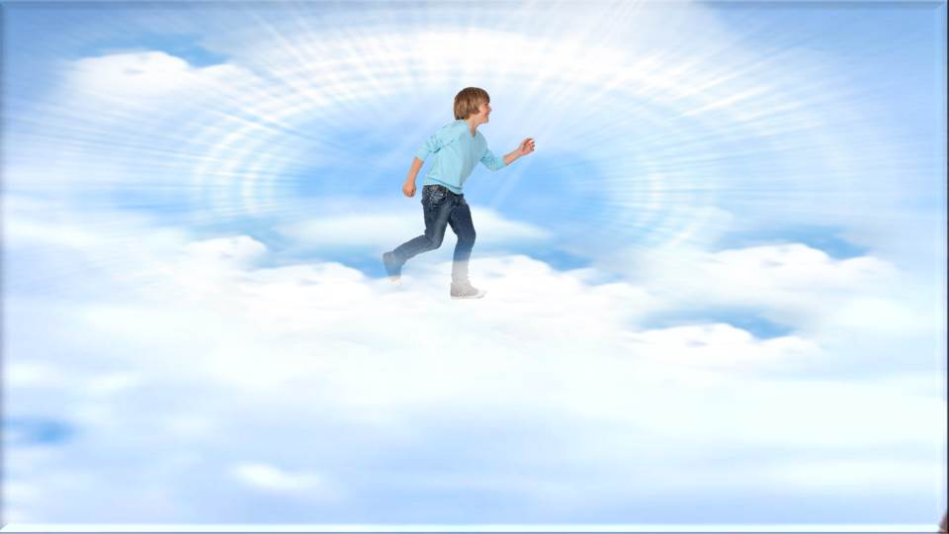
Vi en visión a mi propio hijo que iba sanando, corriendo y haciendo todo. Dios me dijo que quería que yo mirara el producto final. Pero mientras yo estaba mirando, Él me dijo: “Porque más allá de todo lo que tu pudieras soñar o pedir en oración, Yo te lo daré, regresa ahora, y anda por el camino en fe”.

Slide 34
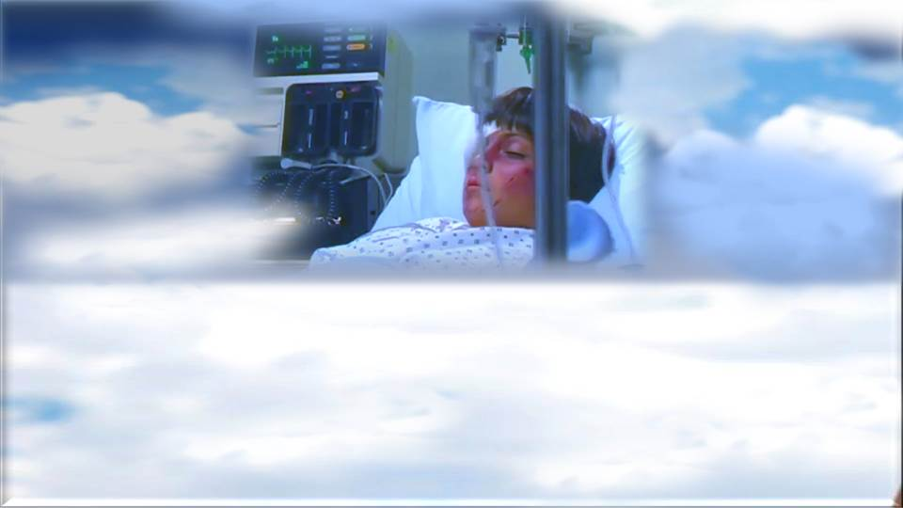
Cuando abrí mis ojos, una hora y media había estado orando, aún me encontraba de rodillas, y pensé que debía regresar a la sala de cuidados intensivos, porque recordé cómo iba la situación cuando lo dejé allí.
Cuando regresé, el latido del corazón de Aldo estaba en 86, y ya tenía un cardiólogo con él.
Supe inmediatamente que Dios había intervenido.

Slide 35
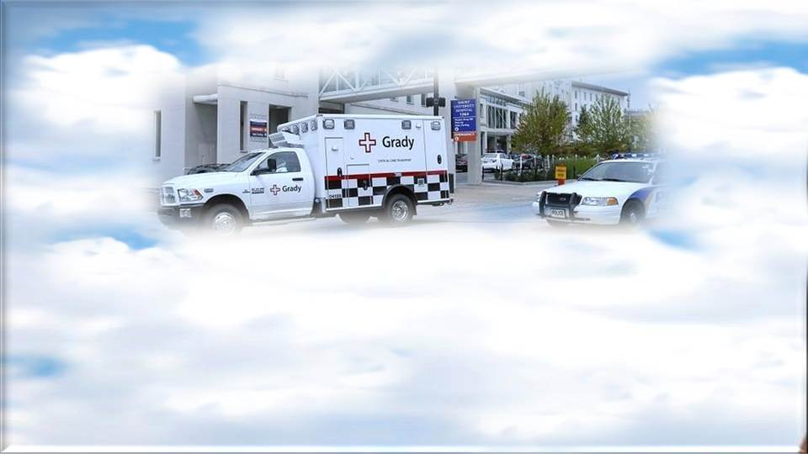
Al cabo del mes, tras una notable mejoría, un doctor nos dio una dirección para que trasladáramos a Aldo a otro hospital, en Pretoria y así lo hicimos, no sin antes, el médico nos aseguraba que Aldo jamás volvería a la normalidad, pero yo le contesté:
“Dr. Yo sé que tengo a un Dios vivo”.

Slide 36
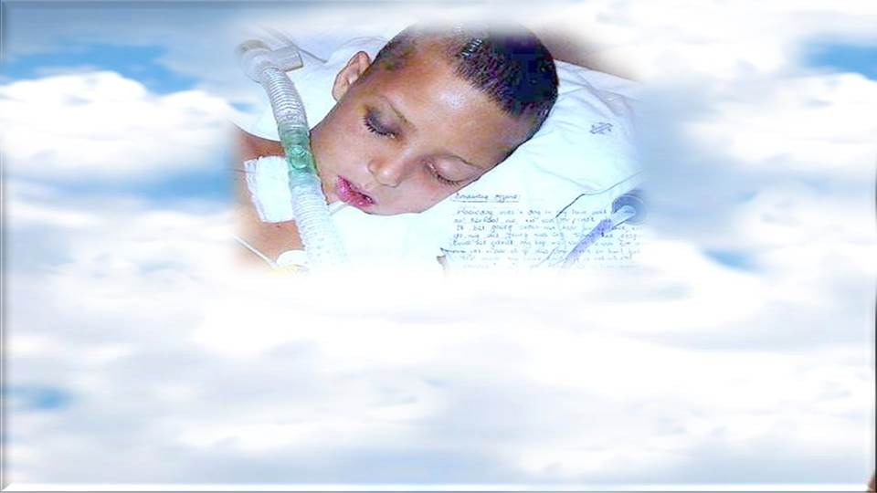
Después de un mes el personal del hospital de Pretoria también me dijo que era tiempo de llevar al niño a algún otro lugar: “Ya no podemos hacer nada más por él”, nos dijeron.
Lo llevamos a casa, y empleamos a una enfermera para que lo cuidara día y noche.

Slide 37
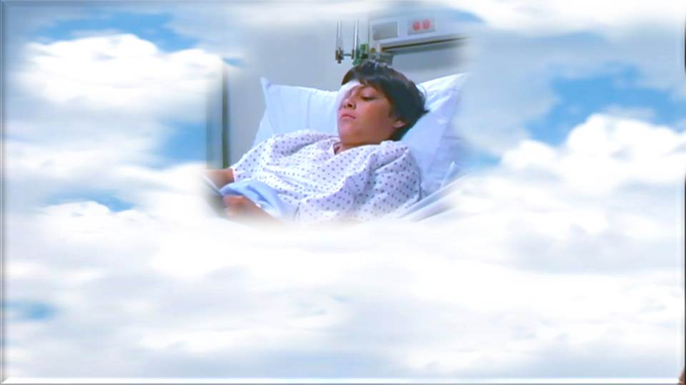
Su pequeño cuerpo estaba tan rígido como un palo, en espasmo. Sus ojos estaban cerrados. Estaba sólo allí, acostado, sin hablar nada en absoluto. No tenía control sobre su vejiga, y todavía se le alimentaba a través de un tubo en su estómago. La traqueotomía se tenía que limpiar a diario.

Slide 38
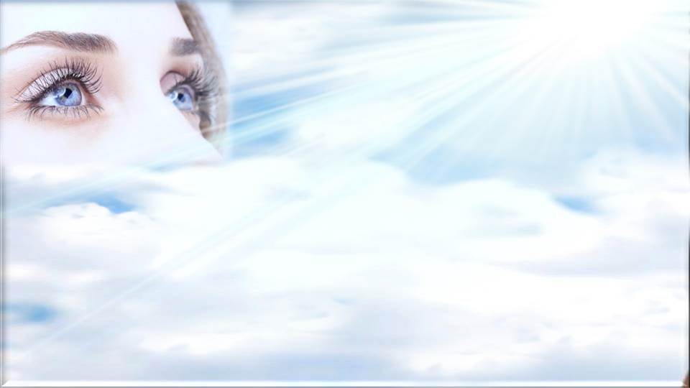
He aprendido a través de esta experiencia que debo poner la mirada en Jesucristo, tal como lo hizo Pedro, cuando comenzó a caminar en el agua. Así también Ud. debe poner la mirada en Jesucristo si está pasando por una gran adversidad en su vida. No se concentre en la circunstancia adversa, concéntrese en Jesucristo, crea en Él y no quite su mirada del maestro.

Slide 39
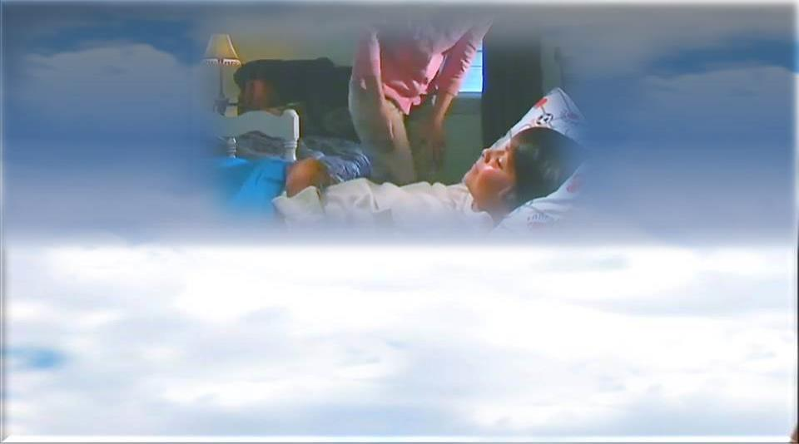
Un día bajé a mi hijo Aldo de su cama y le ayudamos a caminar, cuando de pronto una persona vino y nos dijo que no hiciéramos eso, porque era inútil, ya que nuestro hijo jamás podría caminar, ni hablar y estaría siempre postrado en cama, y yo le dije a esta persona que el Espíritu de Dios me había dado su promesa que iba a restaurar por completo a mi hijo y yo me aferré a mi fe inquebrantable en el Señor.

Slide 40
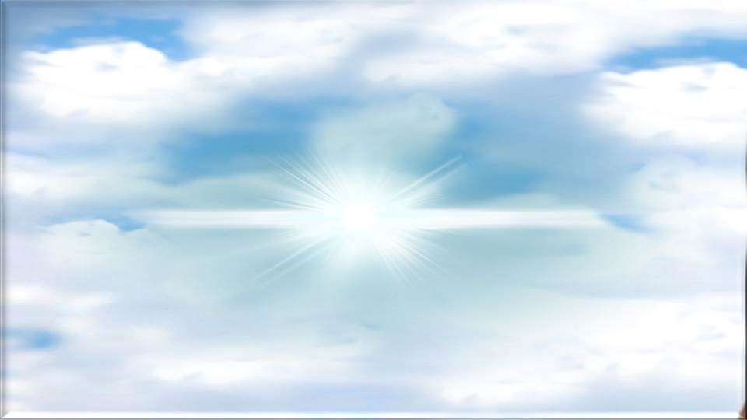
Es, pues, la fe la certeza de lo que
se espera, la convicción de lo
que no se ve.
Hebreos 11:1
Sin embargo, tal promesa de Dios no hubiera funcionado si es que yo no hubiera tenido fe, de que Él es capaz de hacer realidad la restauración física de mi hijo.

Slide 41
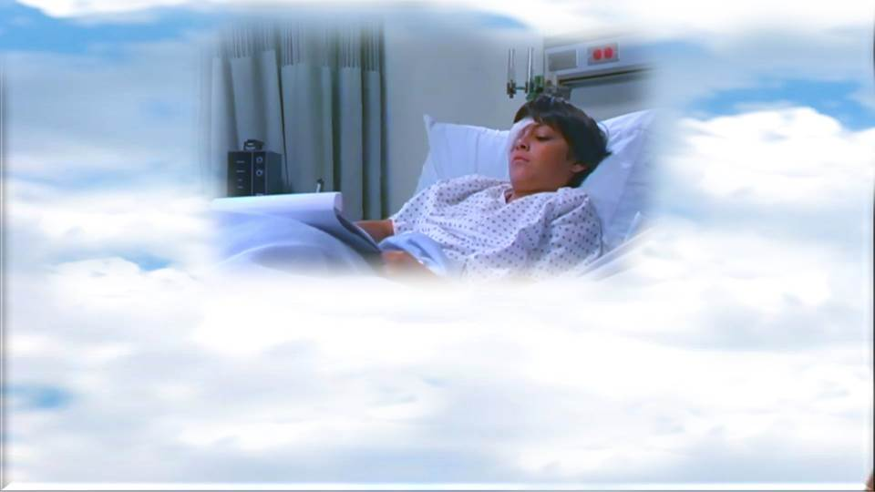
Cuando mi hijo dejó el hospital me dijeron que cuando él despertara tendría una pérdida de memoria de al menos 10 años. Por ello, una terapista ocupacional le estaba enseñando el abecedario, algo que él ya había aprendido en la escuela, antes del accidente, pero que ahora tenía que volver a empezar de cero, teniendo 12 años.

Slide 42
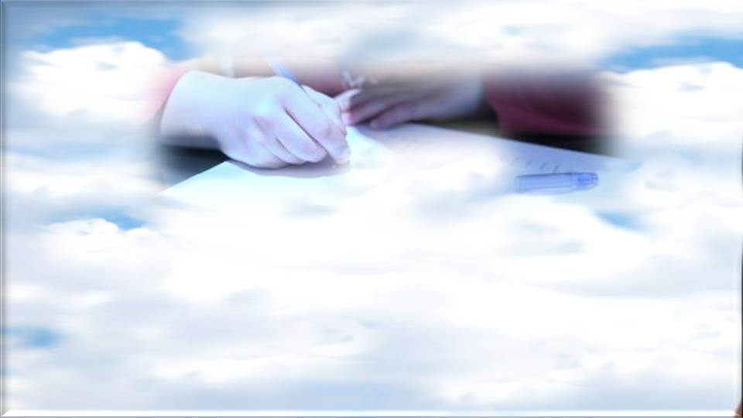
De pronto, mi hijo estando postrado en la cama, mueve su cabeza como buscando algo a su alrededor y puso sus ojos en una pluma, y yo lo vi.
Luego le pregunté: “¿Aldo quieres escribir?” El asintió con su cabeza levemente. Le ayudé a sostener la pluma, porque su puño derecho temblaba un poco, y entonces comenzó a escribir.

Slide 43

Él comenzó con A, directo hasta llegar a la Z, y entonces escribió: “Gracias mamá, que nunca dejaste de creer”. Por primera vez desde el día que había estado de rodillas, experimenté:
¡¡Jesús está vivo!! Grité lo más fuerte que mi voz pudo salir: “¡¡Jesús, tú realmente estás vivo!! Grité tanto que mi ser interior despertó.

Slide 44
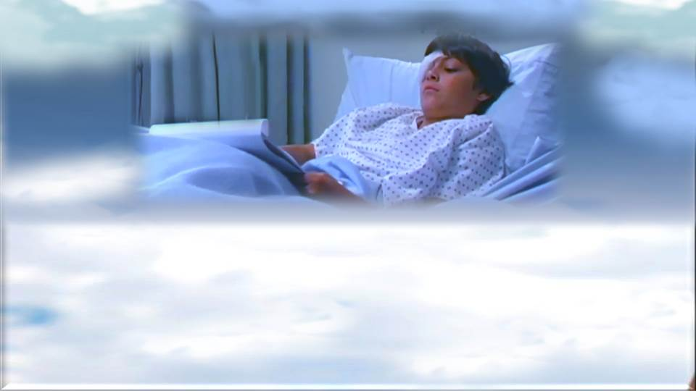
Le pregunté a Aldo cuantos años tenía, y él lo escribió. El nombre de la escuela a la que asistía, y él lo escribió. ¿Cuál era el nombre de su papá? Y él lo recordó. Todo, incluyendo el accidente.
Entonces yo le empecé a conversar acerca de las 4 veces que casi lo perdimos. En ese momento él todavía no podía hablar –él no pudo hablar por un tiempo de 6 meses– pero él indicaba cuando quería escribir algo. Le hablé también del sueño en el cual lo vi muriéndose.

Slide 45
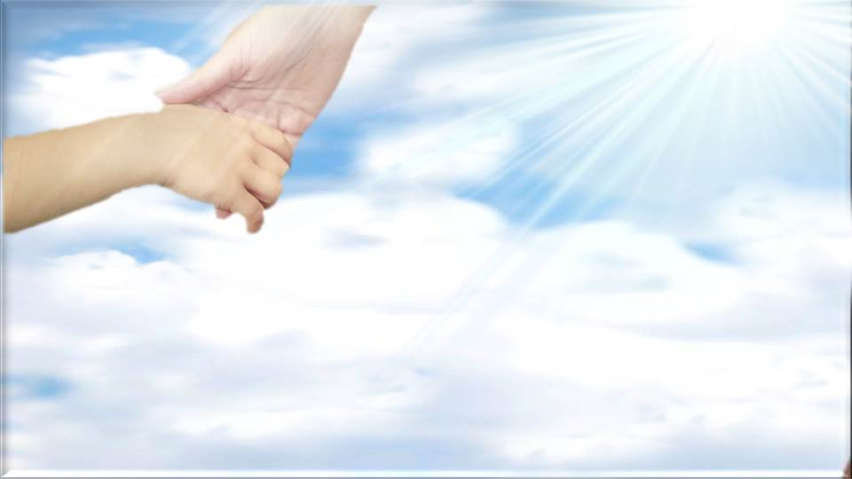
Él sacudió su cabeza en señal negativa, y comenzó a escribir. “Mamá, no fue un sueño”, escribió: “Jesús te dijo que hablaras vida sobre mi cuerpo, y tú lo hiciste. Estoy muy contento de que lo hayas hecho tan obedientemente”, lloré mucho, mamá, y sentí tanta pena por todos ustedes”.
Yo permanecía en silencio, y el escribió algo más: “Mamá, si tu no me hubieras sacrificado, yo estaría muerto ahora mismo”.

Slide 46
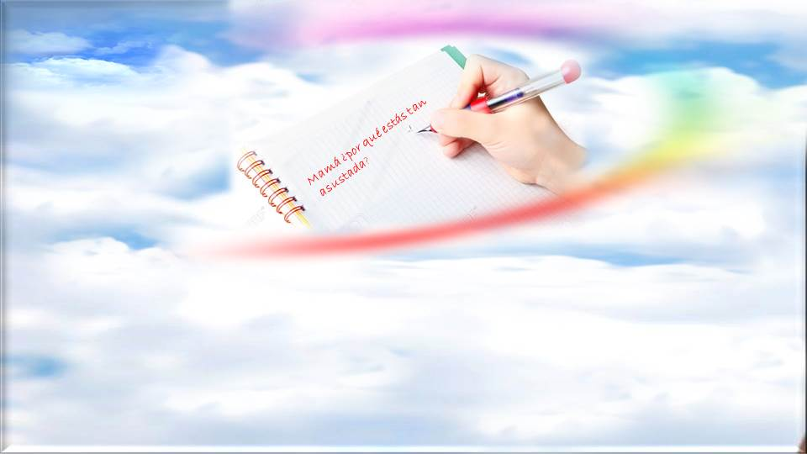
Aldo continuó escribiendo. En el tiempo que siguió, él llenó páginas y páginas.
De pronto él me escribe: “Mamá ¿por qué estás tan asustada?”
Yo le contesto: “Aldo, hay algo que no entiendo, ¿Dónde estabas tú mientras estaba yo experimentando estas cosas en mi sueño?”
Su respuesta fue: “¡Con Jesús!”

Slide 47
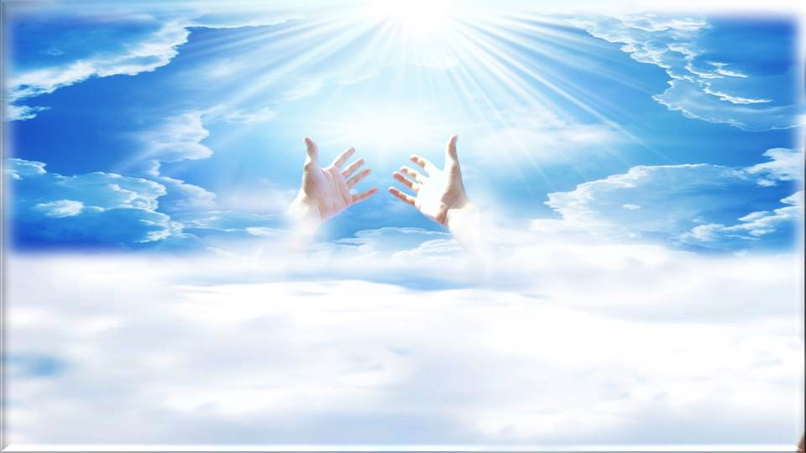
Escribió él también: “Mamá, mientras tú estabas acostada sobre mi cuerpo en la escena del accidente, Jesús vino y me levantó. Mamá, tú hasta te quedaste mirando a sus ojos”.
Yo recuerdo cómo temblaba, y como la paz descendió sobre mí. Dios verdaderamente estaba en ese momento oscuro de mi vida.

Slide 48
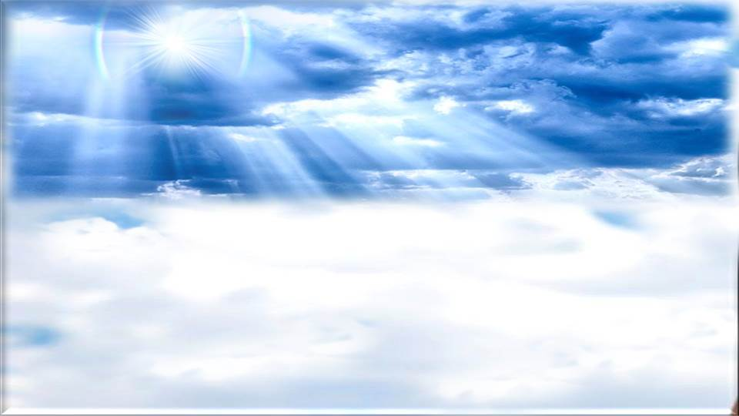
Lloré tanto ese día. Pero Aldo me consoló y escribió: “Mamá, no llores. Yo estaba con Jesús todo ese tiempo. Lo recuerdo diciéndote en el cuarto del Trono que yo estaba a salvo con Él”.
Mi hijo Aldo antes del accidente no tenía conocimiento de la Palabra de Dios, ya que su tiempo libre lo dedicaba a juegos de su edad. Aldo escribió que durante el tiempo que estuvo en el cielo Jesús le enseñó la Palabra de Dios de tal forma que se quedó grabada en su corazón y su mente.

Slide 49

Aldo todavía no podía hablar, pero escribía páginas y páginas todas las mañanas, él escribió el nombre de JESÚS, y dibujaba un círculo al rededor del nombre.
Luego escribió:
“JESÚS HARÁ QUE HABLE NUEVAMENTE. JESÚS HARÁ QUE HABLE NUEVAMENTE. GRACIAS JESÚS, QUE VOY A HABLAR OTRA VEZ”.
La mañana siguiente era lo mismo, vez tras vez:
“JESÚS, VOY A HABLAR OTRA VEZ”.

Slide 50

Otro día, Aldo escribió de nuevo: “Mamá, no estés tan preocupada, yo voy a hablar otra vez”. Entonces yo le pregunté: “¿Por qué escribes esto todos los días?”. Él contestó: “Porque Jesús me dijo en el paraíso que hablara vida”.
¿Recuerdan cuando en mi sueño mi hijo me dijo que hablara vida sobre él? Él me enseñó: ¡Ustedes deben hablar vida!

Slide 51
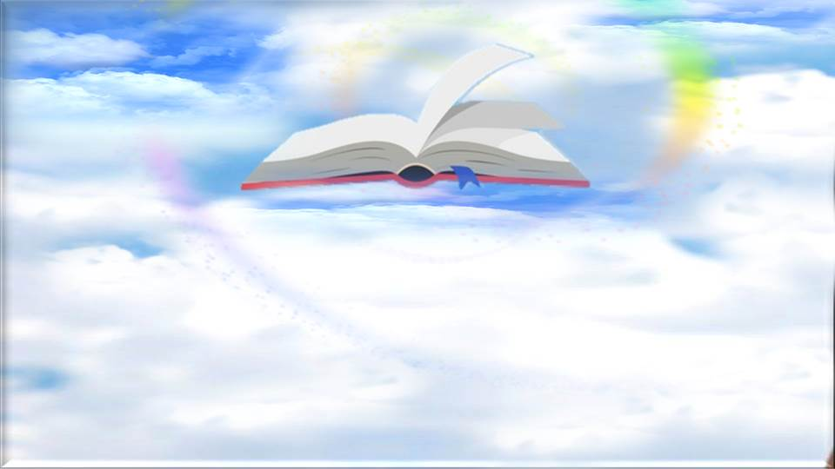
Aldo empezó a escribir un diario. Un día escribió acerca de dos niños que conoció en el paraíso. Uno se llamaba Antón, él escribió, y dibujó un círculo alrededor de su cabeza. “¡Mamá, le deberías decir a la mamá de Antón que él está sano!” Él también escribió la dirección donde podríamos encontrar a los papás de Antón, y fue exactamente allí en donde los encontramos más tarde.
Ellos nos dijeron que Antón tenía síndrome de Down cuando estaba vivo, y eso era lo que Aldo estaba tratando de indicar cuando dibujaba el círculo alrededor de su cabeza.

Slide 52

Aldo también escribió acerca de otro niño, llamado Dwayne y la dirección como localizar a sus padres.
Sus padres lo llamaban Dwayna, y cuando los conocimos, Aldo escribió que “Dwayna” estaba sano y que estaba con Jesús y que era muy feliz. “Él casi no puede esperar para encontrarse con ustedes también allá”.
Ambos niños estaban muy preocupados por sus padres porque no sabían si habían entregado sus vidas a Jesús.

Slide 53
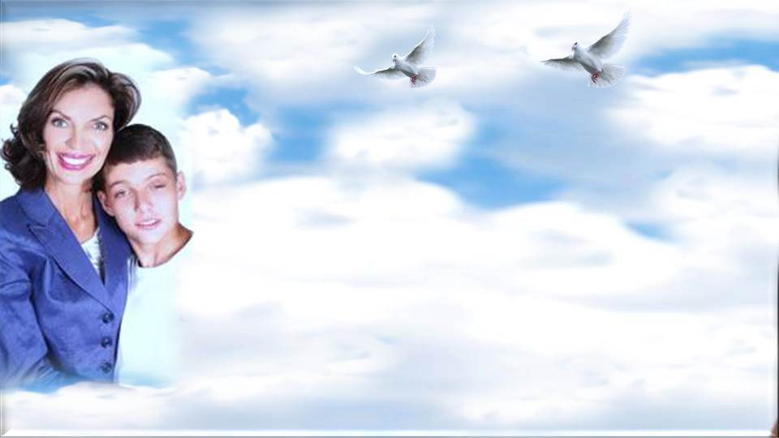
Quiero leerles algunas cosas que Aldo escribió en su diario:
*“Jesús nos va a usar para predicar Su Palabra. Nosotros vamos a decirle al mundo que Jesús vive.”
*“Dios va a hacer grandes cosas, grandes milagros. Porque Jesús está vivo. Estén preparados.”

Slide 54
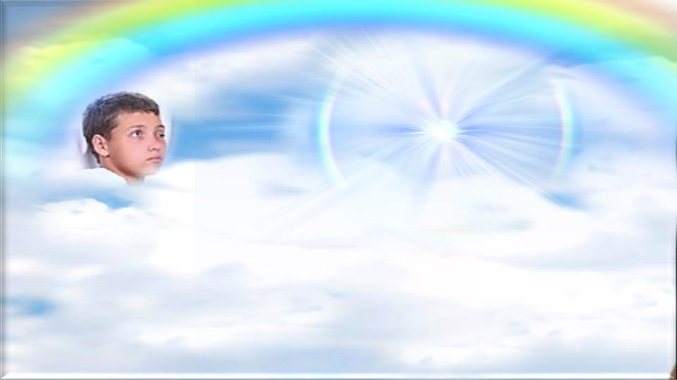
*“Gracias Dios que yo puedo ser tu hijo. Bendícenos y úngenos con el poder y el Espíritu Santo. Mamá, dile a la gente que Jesús está vivo.”
*“Veremos a Dios en su trono. Nosotros le diremos a Dios lo que nosotros hicimos por Él aquí mientras estábamos en la tierra. Mamá, hoy, sé cómo Dios quiere que tú seas: santa.”

Slide 55
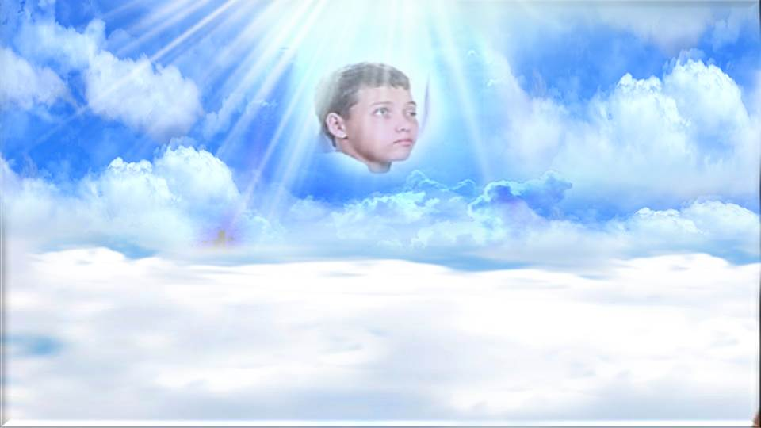
*“Jesús dijo: ¿A quién enviaré a predicar mi palabra? Seremos obedientes e iremos a donde quiera que Él nos mande”.
A través de todas estas líneas comprendí que Aldo había estado en el paraíso.

Slide 56

Miren lo que Aldo escribió el 17 de octubre de 2005: “Veremos a Dios en los cielos, junto con los ángeles y otras personas como Abraham. También Jesús, y Dwayne y Antón.
Alégrense y esperen junto conmigo para ir de regreso allí. Esa es la razón por la que a veces me pongo difícil, mamá, es porque yo quiero regresar a ese lugar.

Slide 57

En otra carta, Aldo escribió lo siguiente:
*“A todas las personas que están buscando la presencia de Jesús conmigo: prepárense para cuando venga a recogernos, porque va a ser más pronto de lo que ustedes creen. Por favor ¿pueden aceptarlo en sus corazones? porque de otra forma van a ir al infierno. Por favor háganlo pronto, mientras que todavía pueden hacerlo. Jesús pagó el precio perfecto por ti y por mí. Él me mostró todo en el paraíso y Él también me mostró el infierno”.

Slide 58

*“Y créanme, ustedes no querrán ir al infierno ¿verdad? Por favor ¿no aceptarán a Jesús ahora? Jesús los ama tanto, por favor solo créanlo.
Ustedes son la razón por la que Él me envió de regreso. Yo no quería regresar, pero Él quiere que ustedes estén listos. Con amor, Aldo.”

Slide 59

El viernes 23 de Febrero del 2007, Aldo escribió:
“Mamá ¿Sabías que estaremos juntos en el cielo?
Allí ya no estaremos enfermos. Todos están sanos y Dios se sienta en Su trono con Su Hijo junto a Él.
Él quiere venir y tomar a su Iglesia, que es su novia, pero ella no está lista. Ella tiene que rendir cuenta por sus pecados, porque la novia es santa.”

Slide 60

EL QUE TIENE OÍDO,OIGA LO QUE EL ESPÍRITU DICE…
Pero por cuanto eres tibio, y no frío ni caliente, te vomitaré de mi boca.
Apocalipsis 3:16
“Mami, tienes que decirle a la gente que nosotros somos la iglesia de Laodicea. (Apocalipsis 3:14-22)
Dios va a dejar caer sus juicios sobre todos aquellos que no lo aceptan”.

Slide 61

El sábado 24 de Febrero del 2007, Aldo escribió:
“¡Por favor alístense para cuando Dios envíe a Su Hijo para tomarnos. Será mucho más pronto de lo que nos imaginamos.
Por favor acepten a Jesús como su Salvador, de otra manera será demasiado tarde!”

Slide 62

Sepan que ciertamente existe un infierno, Jesús me mostró todo. Créanme; ustedes no querrán ir a ese lugar.
Jesús dijo que aquellos que lo acepten no se perderán.
El cielo es sólo amor y allí viviremos juntos con Dios.
Por favor ¿pueden creerme y aceptar a Jesús?
Ustedes también pueden ser su novia, pero tienen que rendirle sus vidas, por favor ¡Háganlo ahora!

Slide 63


El lunes 26 de Febrero del 2007, Aldo escribió:
“Debes advertir a las personas que el Señor ya está de camino y todos deben estar listos para Él.
Hay una cena esperando para todos aquellos que estén listos. Por favor lean Mateo 25.
Te amo Jesús, gracias porque moriste por mí. Te amo Espíritu de Dios.

Slide 64

Arrojen de su casa todo lo que no proviene de Dios, pregúntenle al Espíritu Santo.
¿Sabías mami que tú eres llamada por Dios mismo y que debes vivir para Él y sólo para Él?
¿Quién irá y le dirá al mundo acerca de Él?
Dios me va a sanar y yo le voy a servir toda mi vida”.

Slide 65

Retha nos dice:
Si hay algo en tu vida que tú quieres sacrificar a Dios hoy –tal vez tu matrimonio, tu adolescente, tus finanzas, tus negocios– hazlo, ahí donde te encuentres. Deshazte del orgullo, eleva
tus manos al cielo y di:

Slide 66

“Señor, aquí estoy. Quiero recibir tu Espíritu Santo. Hoy confieso que Jesucristo murió por mí y resucitó por mí, y que Él es mi Salvador. Y yo declaro que Espíritu de Dios vive en mí, y que Él me guiará en todo lo que yo necesite”.
Si Ud. no ha aceptado a Jesús como su Señor, diga después
de mí:
“Jesús, en el nombre del Padre, yo te acepto. Gracias por morir por mí, y por resucitar por mí. Gracias por las circunstancias, que me han traído hasta este punto de mi vida en donde me he dado cuenta de que yo no soy nada sin Ti. Y por favor ven pronto, Rey Jesús, ven y llévanos. Estamos listos, ven y llévanos. Amén

Slide 67

Retha añade: “Padre, quiero pedirte ahora que todos aquellos que lean este mensaje digan “Voy a comprar oro refinado de Ti, voy a comprar colirio de Ti para que mis ojos espirituales puedan ver, voy a comprar vestiduras blancas de Ti para cubrir mi desnudez. Amén.”

Slide 68





Slide 69




A continuación les mostramos una relación de trabajos cristianos por si alguno despierta su interés.

Slide 70

MENSAJES CRISTIANOS PUBLICADOS EN “MIS PPS”, POR PALOMA & ROBY
Si desean visualizar las siguientes presentaciones deberán pulsar clic sobre el título deseado para
enlazar con la sección donde se encuentra ubicado en MIS PPS y así procedan a descargarlo.
Evidencias Científicas de la Biblia – I
Eventos Cósmicos por Acontecer
en el 2015
Evidencias Científicas de la Biblia – II
Cuando el Hombre Confronta a Dios
Dios, el Taxi y el Instrumento
Señales de la Segunda Venida de Cristo – I
Jesucristo no es Religión, Él es Vida
Señales de la Segunda Venida de Cristo – II
Un Mundo Invisible pero Real
Señales de la Segunda Venida de Cristo – III
¿Celebras Halloween?
Señales de la Segunda Venida de Cristo – IV
El Positivismo Bíblico vs.
El Positivismo Humanista
Clic para ver más mensajes cristianos

Slide 71
MENSAJES CRISTIANOS PUBLICADOS EN “MIS PPS”, POR PALOMA & ROBY
Si desean visualizar las siguientes presentaciones deberán pulsar clic sobre el título deseado para
enlazar con la sección donde se encuentra ubicado en MIS PPS y así procedan a descargarlo.
¿Sabes por qué murió Cristo
por ti en la cruz? - I
El Acto de Juzgar
Salvación del Alma
¿Existen Varias Maneras de llegar a Dios?
¿Sabes por qué murió Cristo
por ti en la cruz? - 2
Eclipses de Luna Roja
El Arrebatamiento
Radiografía Bíblica del Anticristo
El Misterio de la Divina Trinidad
Cuando el Hombre le Cambia
la Gloria a Dios
Misterio del Espíritu Santo
Más allá de la Muerte
Impactante Testimonio De Un
Ex Terrorista Islámico
¿Se puede señalar Fechas Exactas para Eventos Apocalípticos?
Clic para ver más mensajes cristianos

Slide 72
MENSAJES CRISTIANOS PUBLICADOS EN “MIS PPS”, POR PALOMA & ROBY
Si desean visualizar las siguientes presentaciones deberán pulsar clic sobre el título deseado para
enlazar con la sección donde se encuentra ubicado en MIS PPS y así procedan a descargarlo.
Testimonio Acerca De Halloween
La Guerra Contra El Dinero En Efectivo
Jerusalén, La Ciudad Amada
De Prostituta A Una Vida Con Propósito
Carta de Un Bebé
Testimonio De Un Ex Monje Budista Que Regresó De La Muerte
El Peor De Los Sentimientos
Envejecer Es Una Obligación,
Madurar Es Una Opción
Reconoce Tus Errores Y Serás Libre
La Voluntad Perfecta de Dios y Su Voluntad Permisiva
Planeta Nibiru ¿Amenaza o Ficción?
Cómo Obtener Paz Interior
Clic para la siguiente diapositiva

Slide 73







¿Te ha gustado?
Puedes ver más entrando
Aquí
Además puedes recibir powerpoints en tu correo electrónico suscribiéndote aquí:

